Slide 1
Летние каникулы подростка: безопасно, интересно, с пользой
Кравчук Анастасия Геннадиевна,
педагог-психолог
ГБОУ школы-интерната №1
ст. Елизаветинской

Slide 2
Подростковый возраст
Вопросы, которые возникают у подростка:
Кто я?
Как я буду жить дальше?
ВАЖНО:
формирование мировоззрения и системы ценностей;
развитие эмоциональной устойчивости;
поиск лидера для подражания.

Slide 3
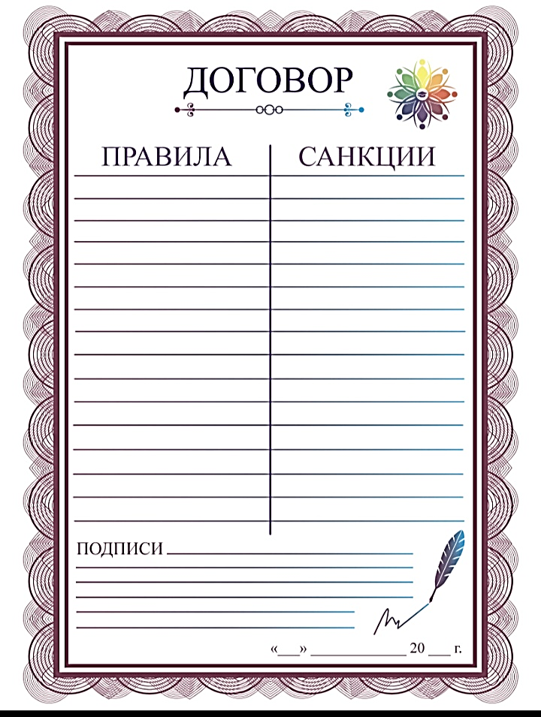
Развитие навыка планирования времени
1. Составление семейного договора:
Санкция ≠ Наказание
+ Бонусы (поощрения)
Данный инструмент развивает в
ребенке ответственность, осознанность,
самоконтроль, позицию Взрослого
(по Эрику Берну).

Slide 4
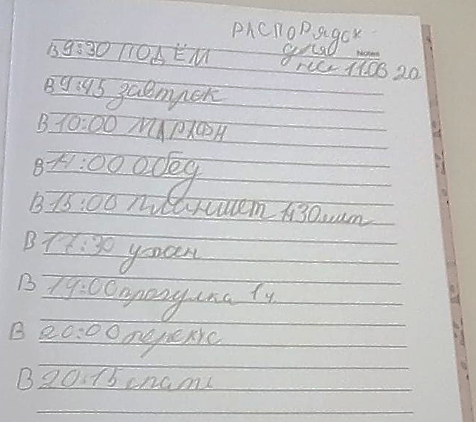
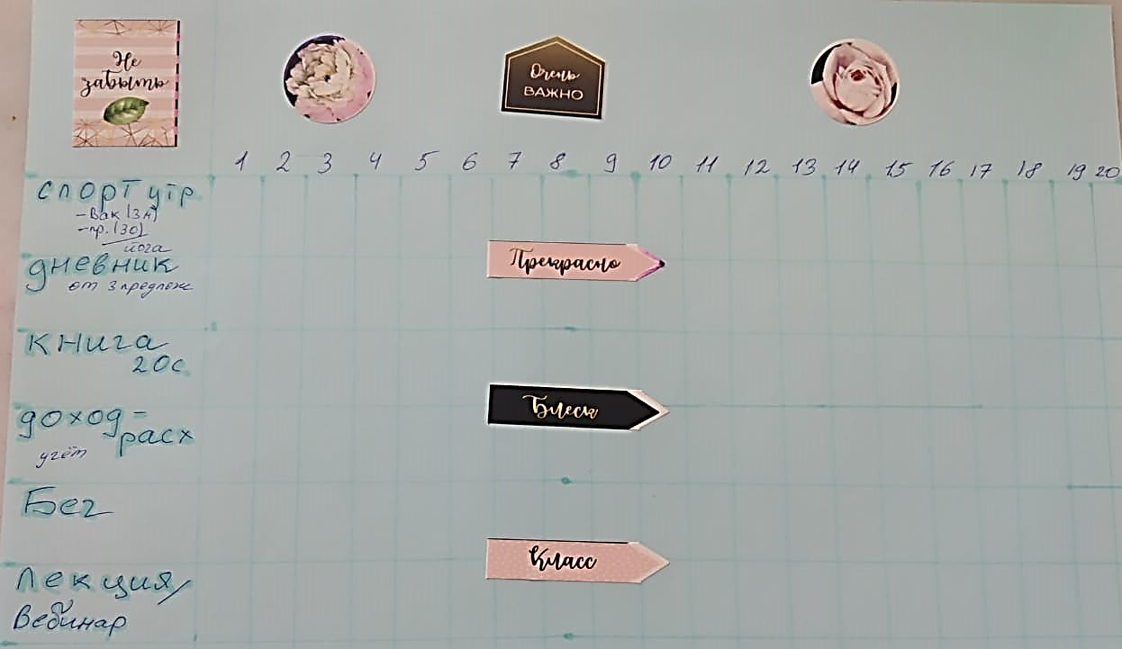
Составление расписания дня
Планирование по времени важных дел;
Включение в расписание полезных привычек;
Художественное оформление;
Нахождение списка в
поле зрения ребенка.

Slide 5
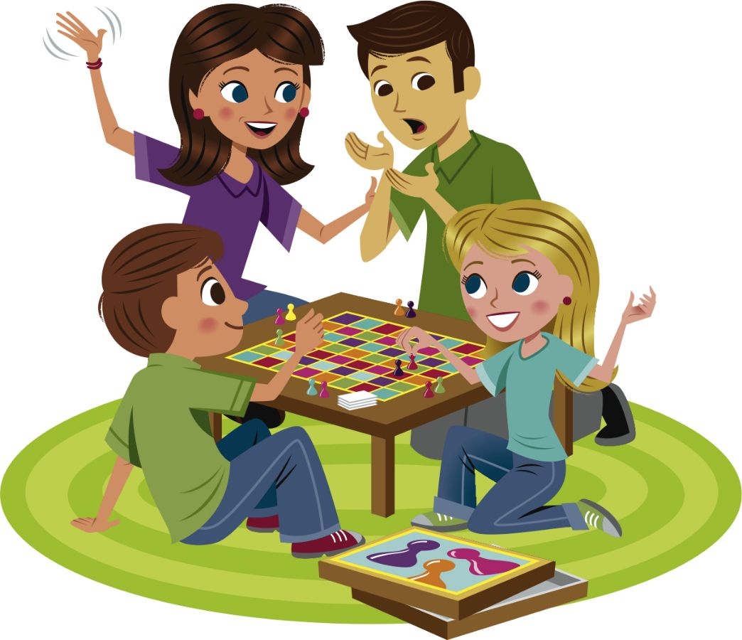
Будьте примером для своего ребенка
Всё, что вы предлагаете ребёнку и что хотите, чтоб он выполнял, сначала пробуете сами! Чтоб можно было объяснить, для чего это может ему пригодиться, используя свой пример!

Slide 6
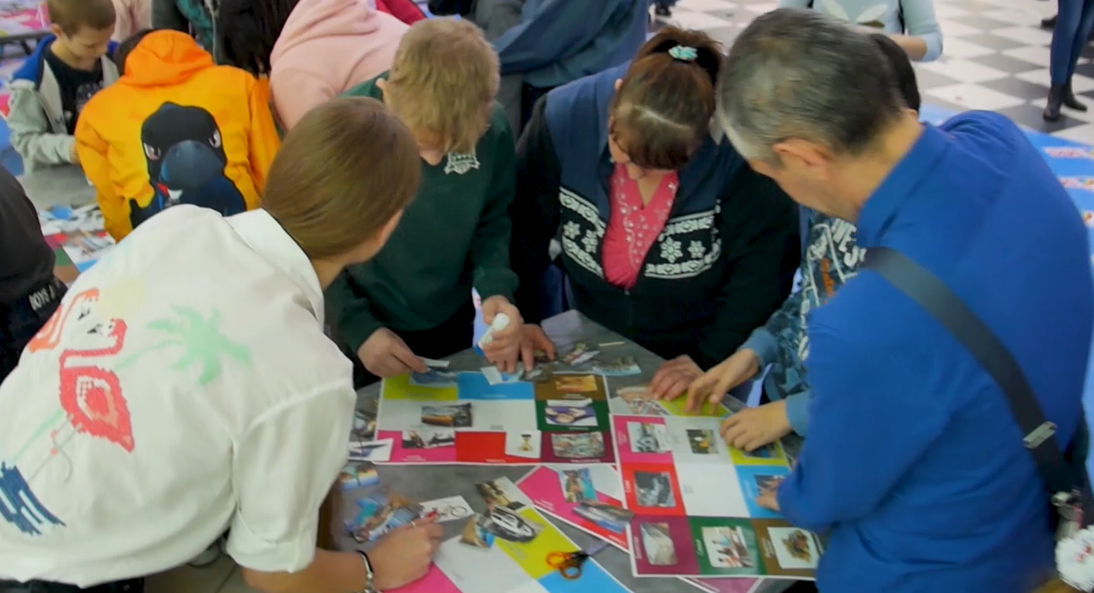
Полезные игры для всей семьи
Семейная карта желаний

Slide 7
Полезные игры для всей семьи
Герб личности
Или семейный

Slide 8
Полезные игры для всей семьи
Повышение словесной креативности

Slide 9
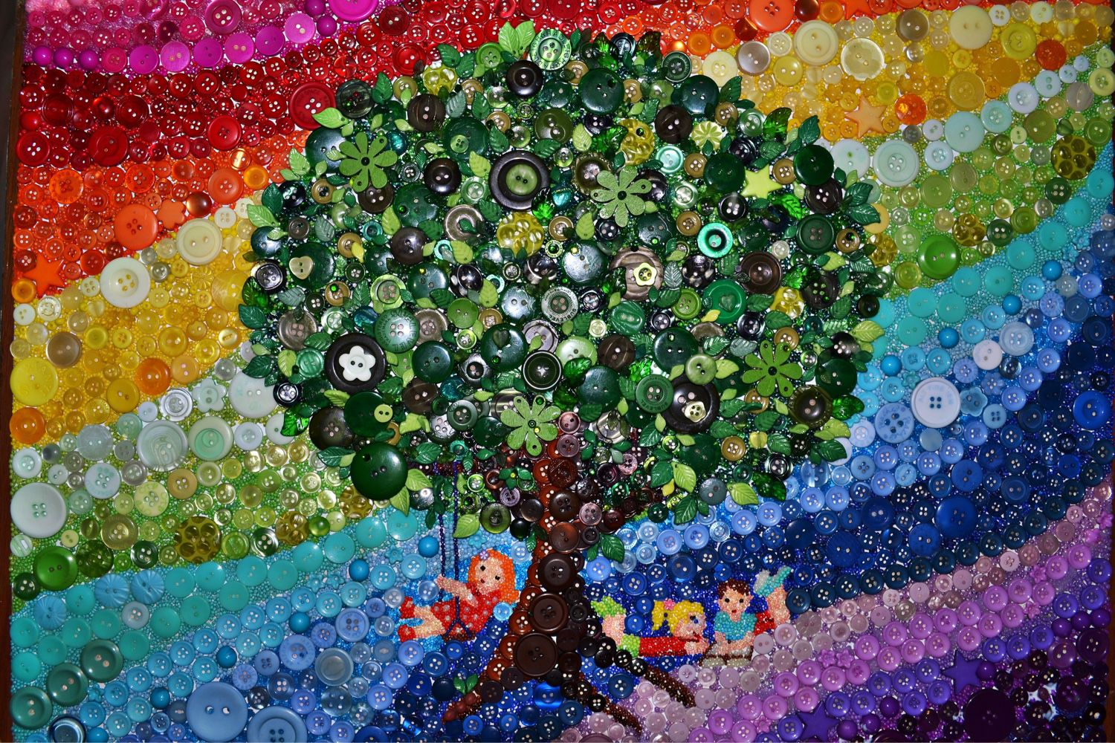
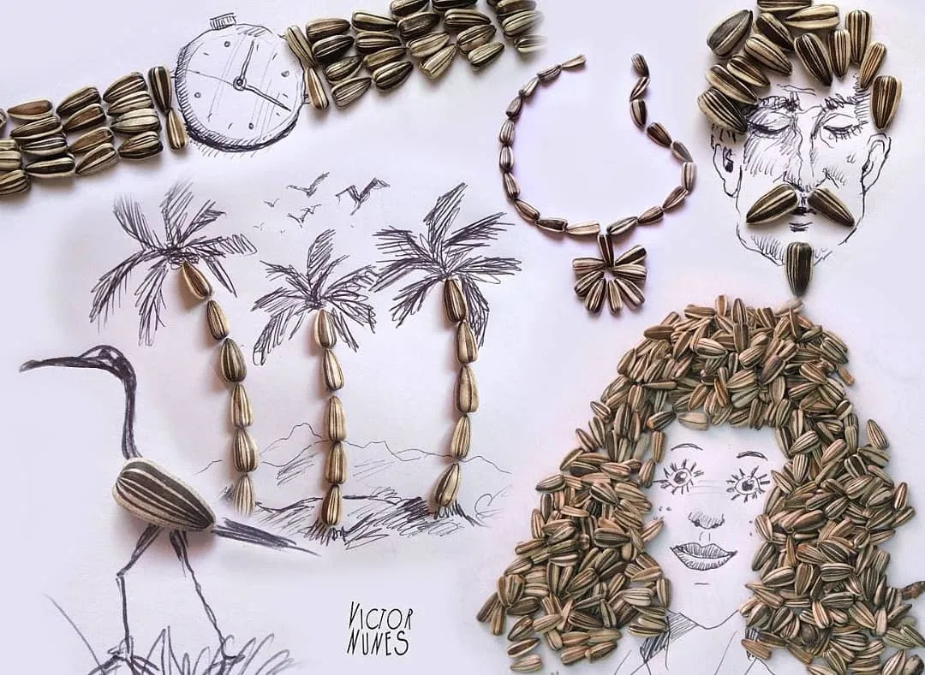
Полезные игры для всей семьи
Создание картины-коллажа из подручных предметов

Slide 10
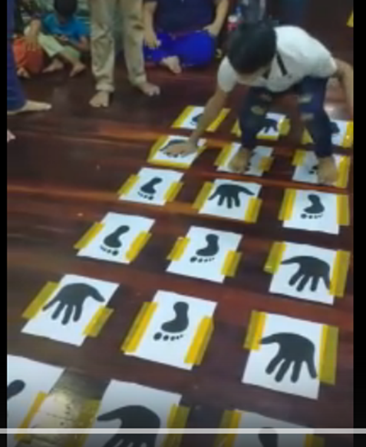
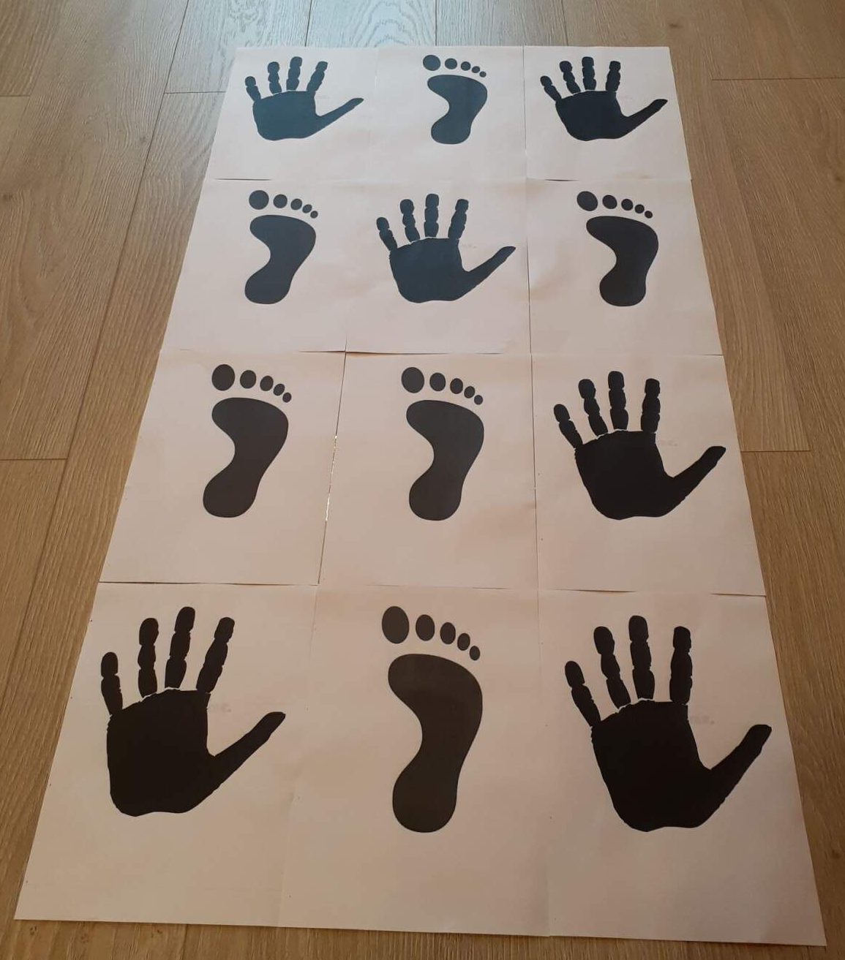
Полезные игры для всей семьи
Домашний твистер

Slide 11
Ответственность и самостоятельность не рождаются сами по себе, их можно тренировать во время летних каникул!
Благодарю за внимание!

